Slide 1
I/O Virtualization
Cloud 1실 I1팀 신정섭

Slide 2
목 차
Intro
PCI
Software I/O Virtualization
I/O Full-virtualization (QEMU)
I/O Paravirtualization (VirtiO, vhost)
Hardware-assisted I/O Virtualization
IOMMU
Direct Interrupt/EOI Delivery
SR-IOV

Slide 3
목 차
Intro
PCI
Software I/O Virtualization
I/O Full-virtualization (QEMU)
I/O Paravirtualization (VirtiO, vhost)
Hardware-assisted I/O Virtualization
IOMMU
Direct Interrupt/EOI Delivery
SR-IOV

Slide 4
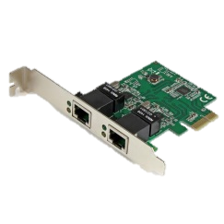
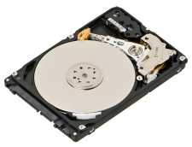
I/O Virtualization
물리 I/O 장치에 관계없이 다수의 가상 I/O 장치를 생성하고 가상 머신에게 제공하는 기법.
VM 01
VM 02
Virtual Device
Virtual Device
Hypervisor
Physical Device

Slide 5
I/O Virtualization
Software I/O Virtualization
장점 - 모든 I/O 장치에 적용 가능
Hardware-assisted I/O Virtualization
장점 - 가상 머신의 높은 I/O 성능
단점 - 특정 기능이 적용된 I/O 장치에만 적용 가능, 높은 가격
단점 - 가상 머신의 낮은 I/O 성능

Slide 6
목 차
Intro
PCI
Software I/O Virtualization
I/O Full-virtualization (QEMU)
I/O Paravirtualization (VirtiO, vhost)
Hardware-assisted I/O Virtualization
IOMMU
Direct Interrupt/EOI Delivery
SR-IOV

Slide 7
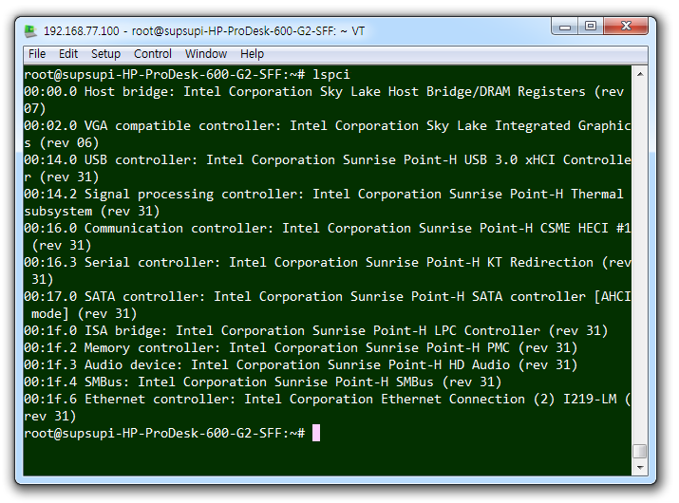
PCI
Peripheral Component Interconnect
주변 장치들을 연결하기 위한 BUS 규격.
BUS / Device / Function Number로 장치 구별.
Processor
PCI Host Bridge
Graphic
Bus0
Intel Chipset (South Bridge)
SATA
Eth
USB
PCI Controller
Bus1

Slide 8
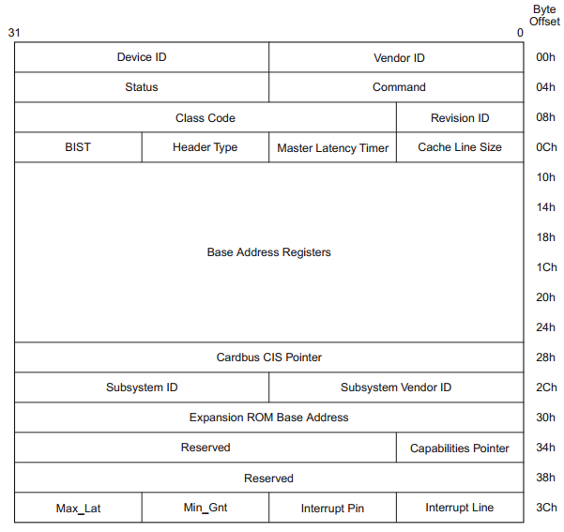
PCI Configure Space
각 PCI 장치마다 가지고 있는 Register
각 PCI 장치는 고유의 Device ID와 Vendor ID를 가지고 있다.
부팅 시 BIOS에서 특정 메모리 영역에 Mapping한다.
운영체제는 Base Address Register에 저장된 Memory 주소나 I/O 주소를 통해 PCI 장치를 제어한다. 또한 각 PCI 장치는 Base Address Register에 영역에 기록된 주소로 직접 DMA를 수행할 수 있다.

Slide 9
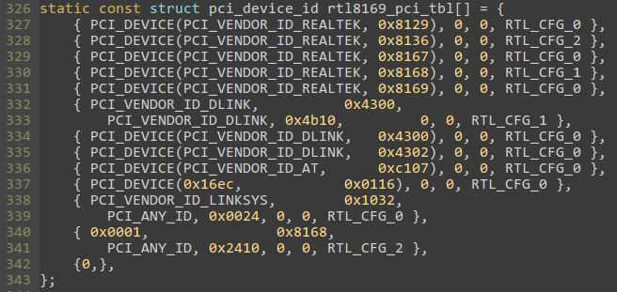
PCI Enumeration
PCI에 연결된 모든 PCI 장치의 Device ID / Vender ID를 읽어, 어떤 PCI 장치가 연결되었는지 확인한다. 이러한 과정을 PCI Enumeration이라고 한다.
부팅 시 Kernel에서 수행한다.
PCI 장치의 Device Driver는 Device ID / Vender ID를 Kernel에게 알려주어야 한다.

Slide 10
목 차
Intro
PCI
Software I/O Virtualization
I/O Full-virtualization (QEMU)
I/O Paravirtualization (VirtiO, vhost)
Hardware-assisted I/O Virtualization
IOMMU
Direct Interrupt/EOI Delivery
SR-IOV

Slide 11
Software I/O Virtualization
Software I/O Virtualization = I/O Device Emulation
Hypervisor는 Emulation을 통해 가상 I/O 장치를 생성하고 가상 머신에게 제공한다.
Full-Virtualiztion / Paravirtualization
VM
VM
Unmodified Device Driver
Modified Device Driver
Hypercall /
Exception
Hypervisor
Exception
Device Emulation
Trap Handler
Device Driver
Device

Slide 12
목 차
Intro
PCI
Software I/O Virtualization
I/O Full-virtualization (QEMU)
I/O Paravirtualization (VirtiO, vhost)
Hardware-assisted I/O Virtualization
IOMMU
Direct Interrupt/EOI Delivery
SR-IOV

Slide 13
I/O Full-Virtualization
물리 머신에서 이용하는 Physical Device Driver를 가상 머신에서 그대로 이용하는 기법
장점 - Device Driver의 수정 불필요
단점 - 큰 Emulation Overhead (VM-Exit) 발생-> 낮은 I/O 성능, CPU 성능 저하.
Ex) QEMU (KVM, XEN)
void nic_write_buffer (char *buf, int size) { for (; size > 0; size--){ nic_poll_ready(); // VM-Exit outb(NIX_TX_BUF, *buf++); // VM-Exit } }

Slide 14
KVM+QEMU Architecture (1/3)
Event-Driven + Parallel Architecture
QEMU
QEMU Core
Event Loop
vCPU (KVM)
vCPU (KVM)
Worker Thread
File Descriptor
vCPU (KVM)
vCPU (KVM)
Worker Thread
Global Mutex
File
TAP (Network)

Slide 15
KVM+QEMU Architecture (2/3)
Event Loop
File Descriptor를 통해 이벤트를 전달 받는다.
이벤트를 전달 받으면 이벤트 종류에 따른 Callback Function을 수행한다.
대부분의 시간 동안 File Descriptor에 의해서 blocking 상태를 유지한다.
Callback Function
Network Packet 송수신, 파일 읽기/쓰기, Device Emulation 등을 수행한다.
병렬화를 고려하지 않아도 된다.
Blocking I/O 함수나 Long-running Code를 수행하면 안된다.
vCPU Thread
Guest Code를 수행하거나, Device Emulation 등을 수행한다.
대부분의 시간 동안 Guest Code를 수행한다. ( ioctl(KVM_RUN) )

Slide 16
KVM+QEMU Architecture (3/3)
QEMU Core
Device Emulation을 수행하는 Thread들의 집합
Device Emulation Code는 Thread-safe하지 않기 때문에 Global Mutex로 Serialize한다.
Worker Thread
Callback Function에서 수행하지 못하는 Blocking I/O 함수나 Long-running Code를 대신 수행한다.
Worker Thread의 동작이 완료되면 Event Loop의 File Descriptor로 이벤트를 전달한다.

Slide 17
KVM + QEMU
KVM - CPU Virtualization, Memory Virtualization
QEMU - I/O Full-virtualization
QEMU
Guest Kernel
Physical Device Emulation
Wait I/O
Physical Device Driver
Exception
8
irqfd
3
vCPU
Event Loop
1
6
7
2
5
vIRQ
return
Linux Kernel
KVM Module
Device Driver
4
Device

Slide 18
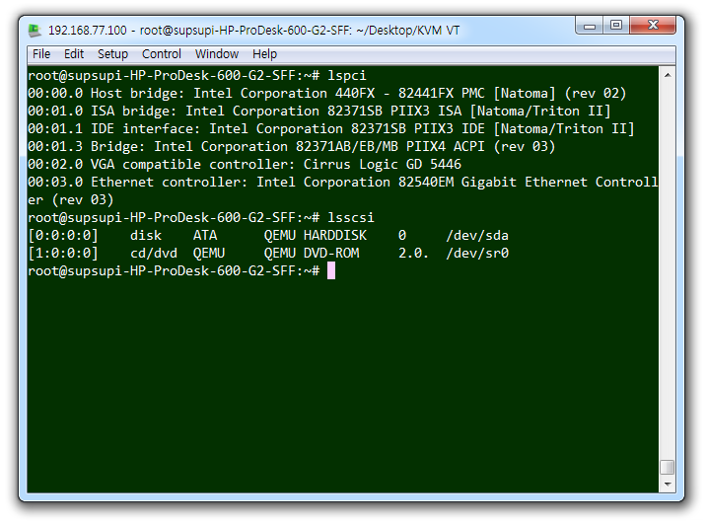
KVM + QEMU
CPU (KVM)
PCI Host bridge
(QEMU)
PCI BUS0
NIC (QEMU)
IDE Controller (QEMU)
IDE Cable
HDD (QEMU)
DVD-ROM
(QEMU)

Slide 19
목 차
Intro
PCI
Software I/O Virtualization
I/O Full-virtualization (QEMU)
I/O Paravirtualization (VirtiO, vhost)
Hardware-assisted I/O Virtualization
IOMMU
Direct Interrupt/EOI Delivery
SR-IOV

Slide 20
I/O Paravirtualization
가상 머신 전용 Device Driver를 이용하는 기법
장점 - Emulation Overhead 최소화, Hypercall 이용 가능 -> I/O, CPU 성능 향상.
단점 - 디바이스 드라이버 변경 필요 (Kernel Configuration 변경)
Ex) KVM - VirtIO, XEN - Split Device Driver
void nic_write_buffer (char *buf, int size) { buffer_write(NIC_TX_BUF, buf, size);
buffer_kick(); // VM-Exit (Exception or Hypercall) }

Slide 21
Virtio Architecture
Paravirtualized device driver.
QEMU
Guest Kernel
Virtio Device Emulator
(Backend)
Virtio Driver
(Frontend)
Virtqueue
vCPU
Event Loop
Shared Memory (Zero-copy)

Slide 22
KVM + QEMU + VirtIO
KVM - CPU Virtualization, Memory Virtualization
QEMU - I/O Full-virtualization + I/O Paravirtualization (VirtIO)
QEMU
Virtqueue
Guest Kernel
1
VirtIO Device Emulation
VirtIO Device Driver
5
Exception
8
irqfd
vCPU
6
Event Loop
2
7
4
vIRQ
3
Linux Kernel
KVM Module
Device Driver
ioeventfd
Device

Slide 23
Virtio Drivers
virtio-net
Network Device Emulation
virtio-blk
Restricted SCSI Controller + Block Device Emulation
virtio-scsi
Full SCSI Controller Emulation
virtio-pci
가상 머신 부팅 시 PCI Enumeration을 통해서 가상 머신의 PCI에 연결된 VirtiO Device를 인식할 수 있도록 한다.

Slide 24
virtio-blk
Restricted SCSI Controller와 Block Device를 한번에 Emulation한다. -> Emulation Overhead가 virtio-scsi보다 작다.
제한된 SCSI Command만 이용할 수 있다. -> Read, Write, Flush -> 서버 관리 시 유용한 SCSI Command를 이용할 수 없다. Ex) Persistent Reservation
하나의 PCI Function당 하나의 Block Device만을 붙일 수 있다. -> 확장성이 떨어진다.
/dev/vdx (/dev/vda, /dev/vdb) -> Virtual to Physical, Physical to Virtual Migration 수행 시 충돌 가능성이 있다.

Slide 25
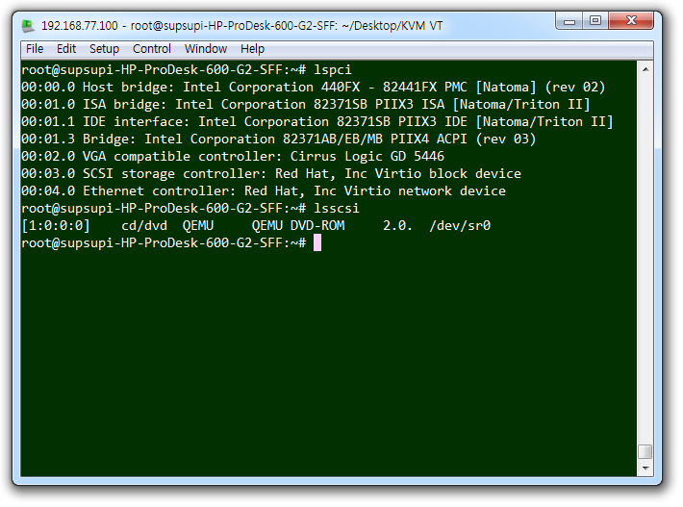
KVM + QEMU + virtio-net + virtio-blk
CPU (KVM)
PCI Host bridge
(QEMU)
PCI BUS0
NIC (virtio-net)
virtio-blk
SCSI Controller
Block

Slide 26
virtio-scsi
Full SCSI Controller Emulation. -> SCSI Controller만 Emulation하기 때문에 실제 SCSI Target을 이용하거나, SCSI Target Emulation을 추가적으로 수행해야 한다. -> SCSI Target Emulation은 QEMU나 LIO를 이용 할 수 있다.
/dev/sdx (/dev/sda, /dev/sdb) -> SCSI Target Emulation을 QEMU가 수행한다면 Virtual to Physical, Physical to Virtual Migration을 쉽게 할 수 있다.

Slide 27
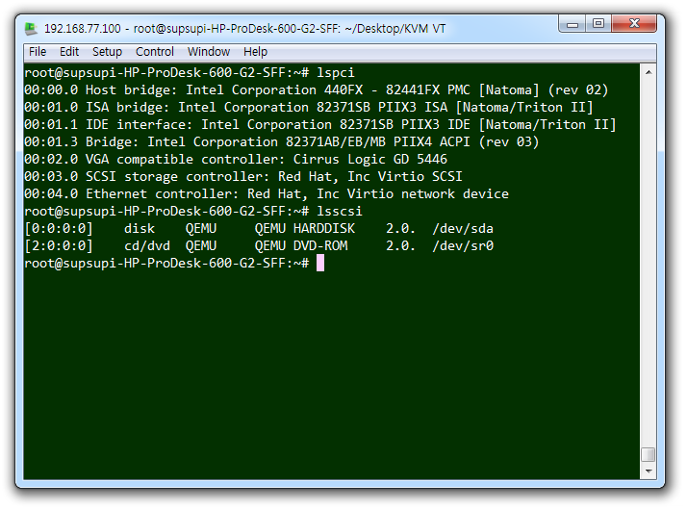
KVM + QEMU + virtio-net + virtio-scsi
CPU (KVM)
PCI Host bridge
(QEMU)
PCI BUS0
NIC (virtio-net)
SCSI Controller (virtio-scsi)
SCSI Cable
HDD (QEMU)

Slide 28
Problem of QEMU
Global Mutex
가상 머신의 모든 I/O 장치 Emulation은 Global Mutex에 의해서 Serialize 되기 때문에 병렬로 처리되지 못한다.
Virtio Device의 경우도 병렬로 처리되지 못한다.

Slide 29
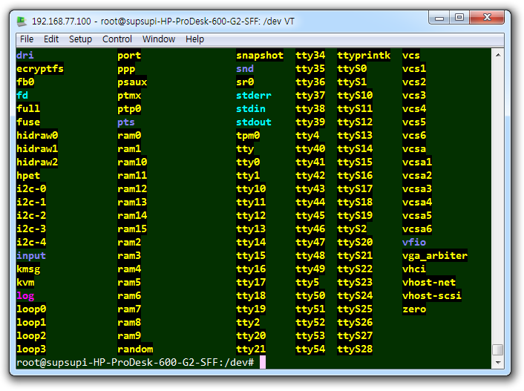
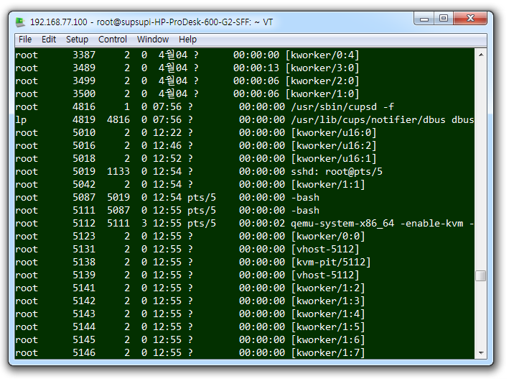
vHost
vhost는 QEMU가 수행하는 VirtIO Device Emulation을 Kernel Level에서 수행
QEMU Global Mutex 회피
System Call 최소화
현재 Linux Kernel에는 vhost-net, vhost-scsi 2종류의 vhost만 추가되어 있음
vhost는 /dev/vhost-net, /dev/vhost-scsi 디바이스 파일을 생성한다. QEMU는 vhost 디바이스 파일들을 이용하여 vhost를 초기화 한다.
vhost를 초기화하는 동안 vhost-$QEMU-PID kernel 쓰레드를 생성한다.

Slide 30
KVM + QEMU + VirtIO + vhost-net
KVM - CPU Virtualization, Memory Virtualization
QEMU - I/O Full-virtualization
vhost-net - virtio network device emulation
QEMU
Guest Kernel
virtio-net Device Driver
1
Exception
8
virtqueue
vCPU
2
7
vIRQ
5
Linux Kernel
KVM Module
vhost-net
3
virtio-net Emulation
ioeventfd
6
irqfd
4
macvtap / macvlan
NIC Device Driver
NIC

Slide 31
KVM + QEMU + VirtIO + vhost-scsi
KVM - CPU Virtualization, Memory Virtualization
QEMU - I/O Full-virtualization
vhost-scsi - virtio scsi controller emulation
QEMU
Guest Kernel
virtio-scsi Device Driver
1
Exception
8
virtqueue
vCPU
2
7
vIRQ
5
Linux Kernel
KVM Module
vhost-scsi
3
virtio-scsi Emulation
ioeventfd
6
irqfd
4
LIO (Linux I/O Target)
Block Device Driver
SCSI, SATA

Slide 32
LIO (Linux-IO Target)
Linux kernel안에서 SCSI Target을 수행
Fabric modules - SCSI Target의 Frontend
Backstores - SCSI Target의 Backend
TargetCLI
Library and API
User Space
FC
Kernel Space
FCoE
FILEIO
FireWire
IBLOCK
iSCSI
Fabric modules
LIO
Backstores
RBD
iSER
pSCSI
SRP
RAMDISK
loop
TCMU
vHost

Slide 33
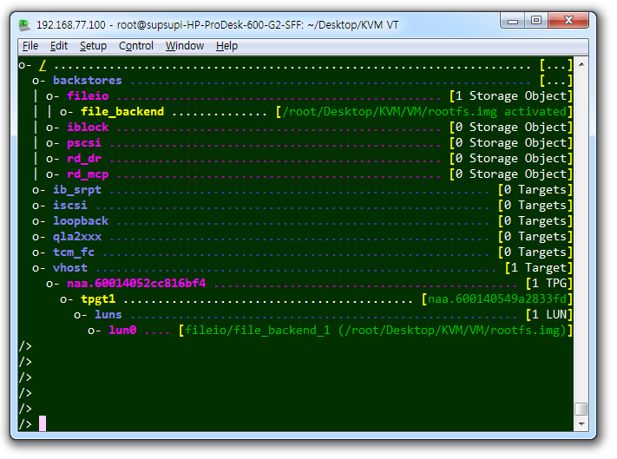
TargetCLI
LIO management shell
TargetCLI은 LIO library과 API를 이용하여 제작됨

Slide 34
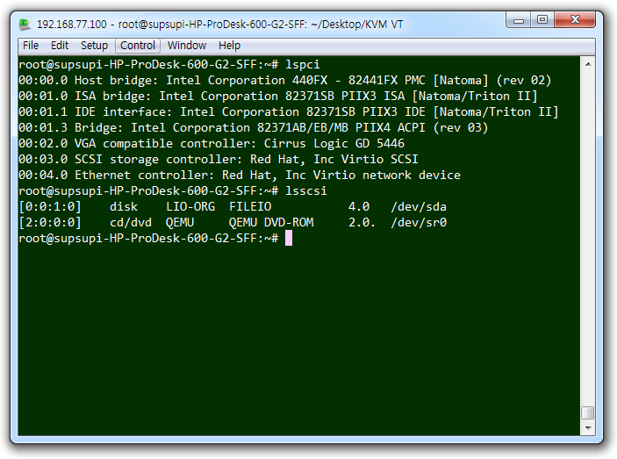
KVM + QEMU + virtio-net + virtio-scsi + vhost-net + vhost-scsi
CPU (KVM)
PCI Host bridge
(QEMU)
PCI BUS0
NIC (virtio-net)
SCSI Controller (virtio-scsi)
SCSI Cable
HDD (LIO)

Slide 35
목 차
Intro
PCI
Software I/O Virtualization
I/O Full-virtualization (QEMU)
I/O Paravirtualization (VirtiO, vhost)
Hardware-assisted I/O Virtualization
IOMMU
Direct Interrupt/EOI Delivery
SR-IOV

Slide 36
Problem of Software I/O Virtualization
가상 머신의 모든 I/O는 Device Emulation 과정을 거친다.
Device Emulation 오버헤드
긴 I/O 경로
QEMU
VM
QEMU
VM
Device Emulation
Kernel / KVM
Kernel / KVM
Device Emulation (vhost)
Device Driver
Device Driver
Device
Device

Slide 37
Hardware-assisted I/O Virtualization
Device Emulation Overhead 제거
SR-IOV (Single Root-IO Virtualiation) 이용
가상 머신의 긴 I/O 경로 단축
Data 경로 단축 -> IOMMU 이용
Interrupt 경로 단축 -> 가능하지만 제약사항으로 인해서 거의 사용되지 않음

Slide 38
목 차
Intro
PCI
Software I/O Virtualization
I/O Full-virtualization (QEMU)
I/O Paravirtualization (VirtiO, vhost)
Hardware-assisted I/O Virtualization
IOMMU
Direct Interrupt/EOI Delivery
SR-IOV

Slide 39
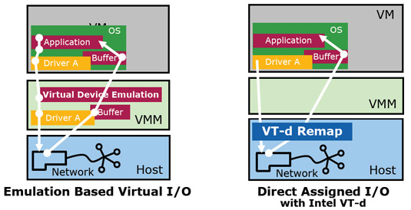
IOMMU (Intel VT-d)
I/O 장치의 DMA시 DMA Address를 가상주소에서 물리주소로 Remapping하는 장치
Guest는 자신이 보는 Guest Physical Address를 기준으로 I/O 장치에게 DMA를 하도록 설정한다.
DMA는 가상 Address인 Guest Physical Address가 아니라 실제 메모리 주소인 Host Physical Address를 기준으로 요청해야 한다.
IOMMU를 통해서 DMA의 Guest Physical Address를 Host Physical Address로 Remapping한다.
I/O 장치의 DATA가 Hypervisor(Host)를 Passthrough 하도록 도와준다.

Slide 40
IOMMU Flow
Processor
Core0
Core1
Core2
Core3
MMU
MMU
MMU
MMU
EPT
EPT
EPT
EPT
Northbridge
Main memory
IOMMU
PCI Express 3.0
PCI Express 2.0
Intel Chipset
(Southbridge)
NIC
USB
SATA

Slide 41
IOMMU Page Walk
각각의 I/O 장치는 전용 Page Table을 가지고 있다.
2단계 Page Walk 수행
Requestor ID
Guest Physical Address
15
8
7
3
2
0
63
57
56
48
47
39
38
30
29
21
20
12
11
0
Bus
Device
Function
000000
000000000
4-Level
3-Level
2-Level
1-Level
Offset
Host Physical
Address
Base

Slide 42
목 차
Intro
PCI
Software I/O Virtualization
I/O Full-virtualization (QEMU)
I/O Paravirtualization (VirtiO, vhost)
Hardware-assisted I/O Virtualization
IOMMU
Direct Interrupt/EOI Delivery
SR-IOV

Slide 43
APIC
Advanced Programmable Interrupt Controller
I/O APIC
Local APIC
CPU
CPU
CPU
CPU
Local APIC
Local APIC
Local APIC
Local APIC
IPI
MSI
Legacy Interrupt
MSI
Capable
Device
I/O APIC
Legacy
PCI
Device

Slide 44
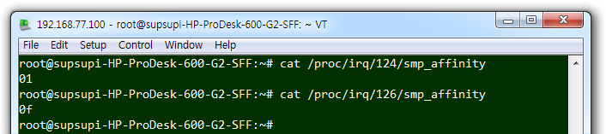
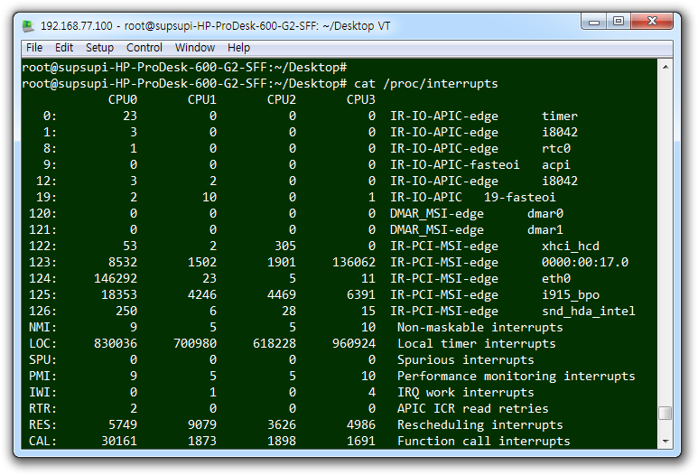
SMP Affinity
Interrupt를 처리할 수 있는 Core의 집합 값

Slide 45
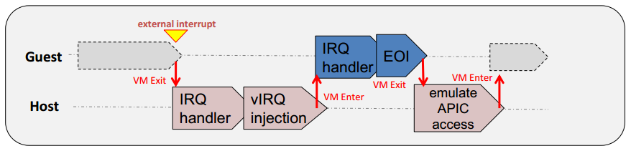
Virtual APIC
VMCS에서 Virtual APIC를 제공한다.
vCPU는 Virtual APIC를 제어한다.
Guest Kernel
Kernel
Kernel
Kernel
IVT
IDT
IDT
IDT
EOI
vCPU
vCPU
vCPU
vCPU
Virtual APIC
Virtual APIC
Virtual APIC
Virtual APIC
Host
VMCS
VMCS
VMCS
VMCS
IVT
CPU
Local APIC
IRQ

Slide 46
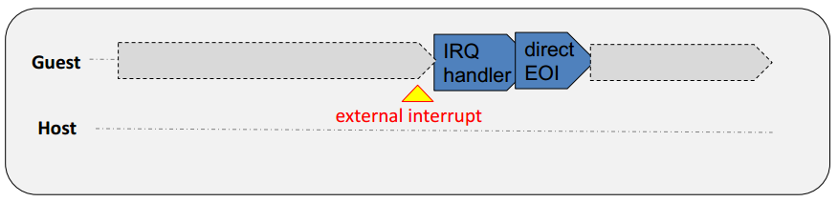
Direct Interrupt/EOI Delivery
가능하지만 제약 사항이 많기 때문에 거의 사용하지 않는다.
Guest Kernel
Kernel
Kernel
Kernel
IVT
IDT
IDT
IDT
EOI
vCPU
vCPU
vCPU
vCPU
Virtual APIC
Virtual APIC
Virtual APIC
Virtual APIC
Host
VMCS
VMCS
VMCS
VMCS
IVT
CPU
Local APIC
IRQ

Slide 47
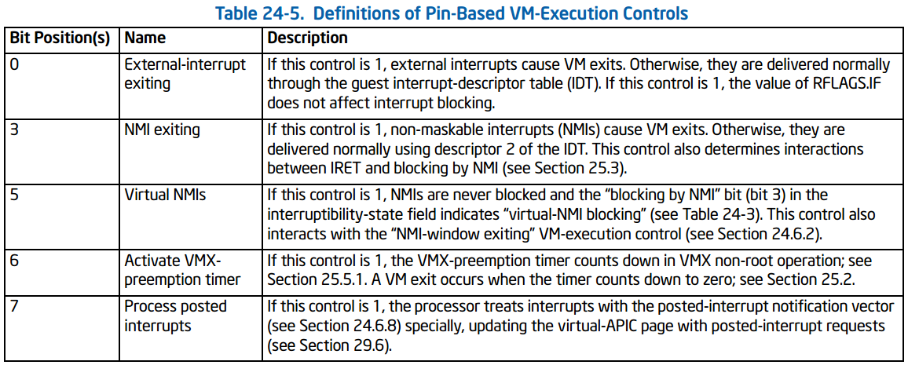
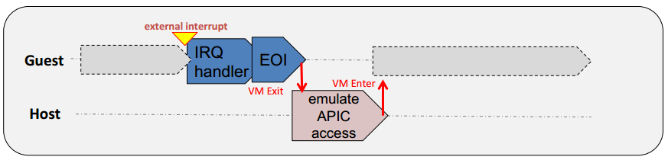
Direct Interrupt Delivery
Unset External-interrupt exiting bit.

Slide 48
Direct Interrupt Delivery
Problem – Host에게 전달해야 하는 인터럽트가 VM에게 전달될 수 있다.
Solution - Host 전용, VM 전용 Core를 할당하고, CPU Affinity와 SMP Affinity를 이용해 구분한다.
Dedicate vCPU
Guest 0
Guest 1
Guest 0
Guest 1
IVT
IVT
IVT
IVT
Host
Host
Host
Host
Host
Host
Host
Host
VMCS
VMCS
VMCS
VMCS
VMCS
VMCS
VMCS
VMCS
IVT
IVT
IVT
IVT
IVT
IVT
IVT
IVT
CPU 0
CPU 1
CPU 2
CPU 3
CPU 0
CPU 1
CPU 2
CPU 3
Local APIC
Local APIC
Local APIC
Local APIC
Local APIC
Local APIC
Local APIC
Local APIC
SMP Affinity
NIC 0 (for Host)
NIC 1 (for Guest0)
NIC 0 (for Host)
NIC 1 (for Guest0)

Slide 49
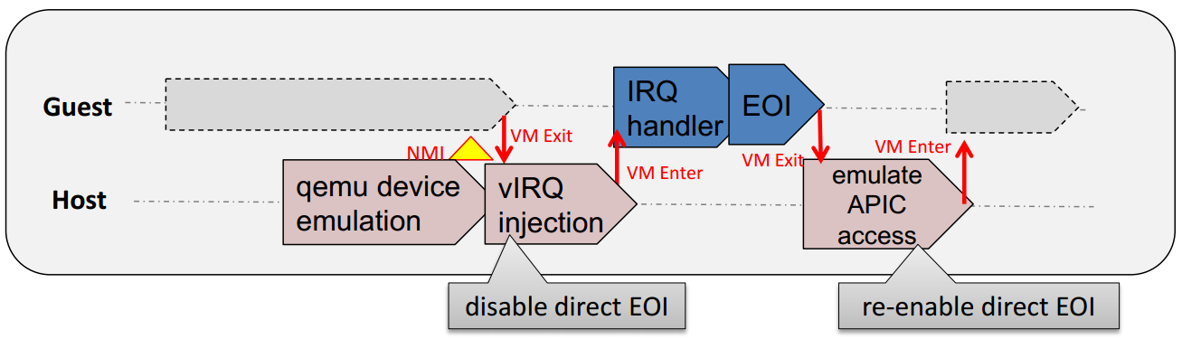
Direct EOI Delivery
x2APIC를 이용하는 CPU의 경우 MSR(Model Specific Register)를 통해 x2APIC를 접근 할 수 있다.
VM에서 x2APIC의 MSR을 직접 접근할 수 있게 설정하면, VM에서 EOI를 x2APIC에게 직접 전달 할 수 있다.
Problem - vIRQ를 VM에게 전달할 경우에도 EOI를 x2APIC에게 직접 전달 할 수 있다.
Solution - vIRQ를 VM에게 전달할 경우 Direct EOI 기능을 끈다.

Slide 50
목 차
Intro
PCI
Software I/O Virtualization
I/O Full-virtualization (QEMU)
I/O Paravirtualization (VirtiO, vhost)
Hardware-assisted I/O Virtualization
IOMMU
Direct Interrupt/EOI Delivery
SR-IOV

Slide 51
SR-IOV (Intel VT-c)
Single Root I/O Virtualization
하나의 PCIe 장치를 다수의 PCIe 장치처럼 보이게 하는 Hardware 가상화 기술.
PF (Physical Function)
일반 PCIe 장치와 동일한 기능을 제공한다.
Virtual Function을 제어할 수 있는 기능을 추가로 제공한다.
VF (Virtual Function)
Light-weight PCIe Function. Data 송수신만을 위한 기능을 제공한다.
각 VF는 독립적인 Memory Space, Work queue, Interrupts, Command Processing을 갖게 된다.
Software Support
Bios는 VF을 감지할 수 있어야 한다.
Host는 VF를 관리할 수 있는 PF Driver를 가지고 있어야 한다.
VM은 VF를 조작할 수 있는 VF Driver를 가지고 있어야 한다.
PCIe SR-IOV Capable Device
PF
Configuration
PCIe
Port
Internal
Routing
VF 0
VF 1

Slide 52
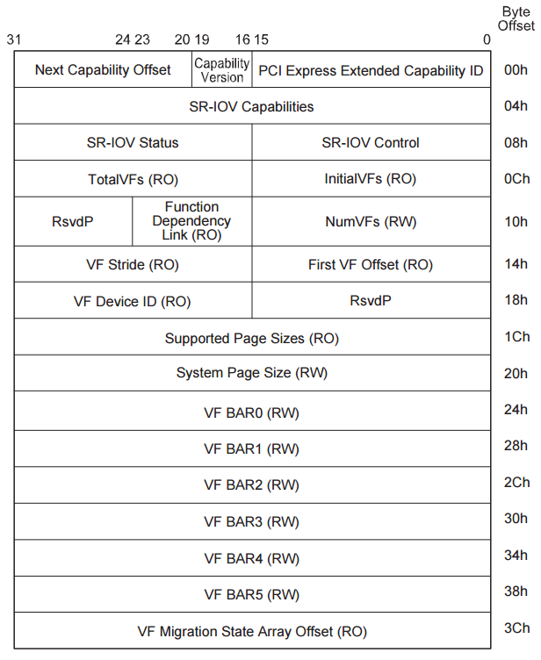
SR-IOV Configuration Space

Slide 53
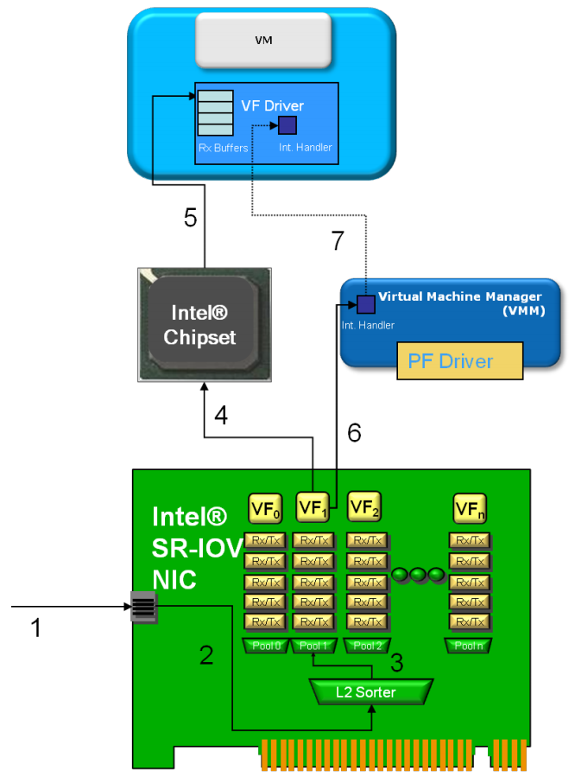
SR-IOV + IOMMU Packet Process
(1) Packet 수신
(2), (3) Packet은 Layer 2 Switch로 분류되어 각 VF Queue로 전송
(4), (5) NIC은 DMA과 IOMMU를 이용하여 VM의 Receive Buffer에 Packet 전송
(6), (7) Packet 전송 후, VM에게 인터럽트 전달

Slide 54
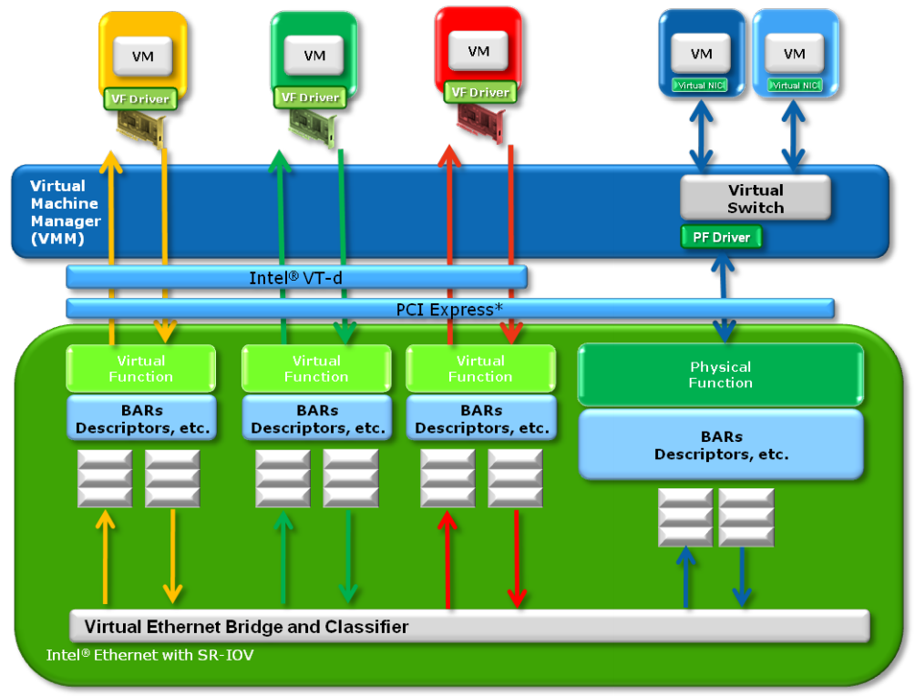
SR-IOV + IOMMU Architecture

